Slide 1
সবাইকে স্বাগতম

Slide 2
রুপা মল্লিক রুপু
সহকারি শিক্ষক
টি এন্ড টি গেইট সরকারি প্রাথমিক বিদ্যালয়
খাগড়াছড়ি।

Slide 3
পাঠ পরিচিতি
শ্রেণি :তৃতীয়
বিষয় –বাংলাদেশ ও বিশ্বপরিচয়
অধ্যায় : ৮ ,পাঠ: ১
পাঠ্যাংশ: মহাদেশ
পৃষ্ঠা : ৪৪

Slide 4
চলো দুটি ছবি দেখি
বল

Slide 5
পৃথিবী

Slide 6
চলো একটি ভিডিও দেখি
https://www.youtube.com/watch?v=ymarrXoi0ZM

Slide 7
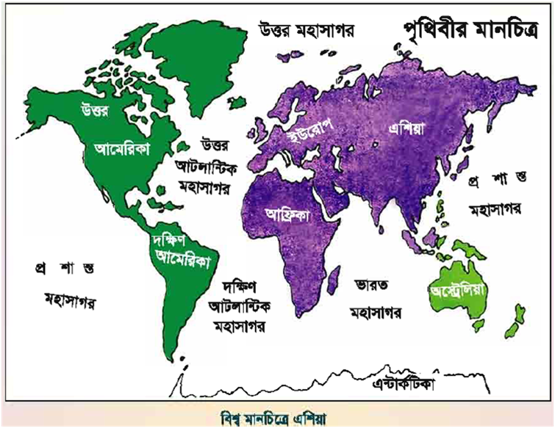
আমাদের আজকের পাঠ
মহাদেশ

Slide 8
শিখনফল
১৩.১.1: পৃথিবীর মহাদেশ গুলোর নাম বলতে পারবে ।

Slide 9
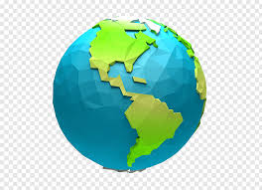
আমরা পৃথিবীতে বাস করি। পৃথিবী সূর্যের একটি গ্রহ । পৃথিবী দেখতে গোলাকার । তবে উপরে ও নিচে কিছুটা চাপা ।

Slide 10
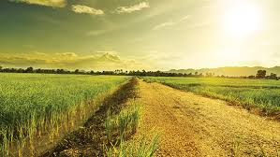
পৃথিবীর উপরিভাগে আছে স্থলভাগ ও জলভাগ। স্থলভাগ সমভূমি,পাহাড় ,পর্বত ,মরুভূমি ইত্যাদি নিয়ে গঠিত ।

Slide 11
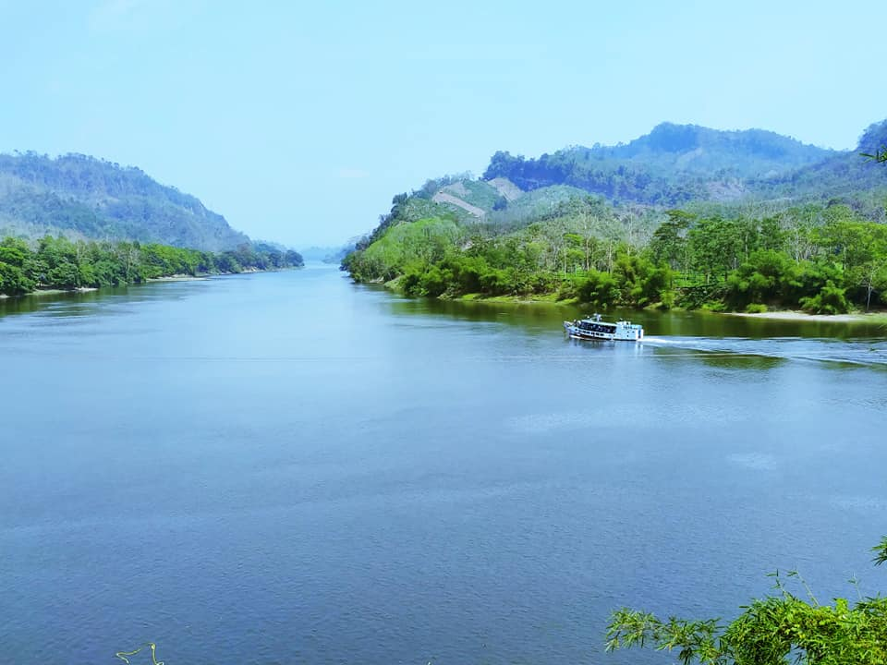
জলভাগ নদী সাগর ও মহাসাগর নিয়ে গঠিত । পৃথিবীর চার ভাগের তিনভাগ জলভাগ ও একভাগ স্থলভাগ।

Slide 12
প্রশ্ন গুলোর উত্তর দাও
১। পৃথিবী দেখতে কেমন ?
উত্তরঃ পৃথিবী দেখতে গোলাকার। তবে উপরে ও নিচে কিছুটা চাপা।
২। পৃথিবীর উপরিভাগে কি আছে ?
উত্তরঃ স্থলভাগ ও জলভাগ।

Slide 13
পৃথিবীর স্থল ভাগকে সাতটি বড় ভাগে ভাগ করা হয়েছে । এক একটি ভাগকে মহাদেশ বলে ।

Slide 14
নিচে মহাদেশগুলোর নাম পড় ।

Slide 15
এশিয়া
ইউরোপ
উত্তর আমেরিকা
আফ্রিকা
দক্ষিণ আমেরিকা
অস্ট্রেলিয়া
এন্টার্কটিকা
পৃথিবীর সবচেয়ে বড় মহাদেশ হলো এশিয়া। সবচেয়ে ছোট মহাদেশ হলো অষ্ট্রেলিয়া। প্রতিটি মহাদেশকে আবার বিভিন্ন দেশে বিভক্ত করা হয়েছে।

Slide 16
প্রশ্ন গুলোর উত্তর দাও
১। পৃথিবীর স্থল ভাগকে কয়টি ভাগে ভাগ করা হয়েছে?
উত্তরঃ ৭ টি ভাগে।
২। মহাদেশ কাকে বলে?
উত্তরঃ পৃথিবীর স্থল ভাগকে যে সাতটি ভাগে ভাগ করা হয়েছে তার এক একটি ভাগকে মহাদেশ বলে ।

Slide 17
শুন্যস্থান পুরণ কর
মহাদেশ
পানি
মহাসাগর
অষ্ট্রেলিয়া
পৃথিবী
১। পৃথিবীর চার ভাগের তিন ভাগ ………।
২। নদী ,সাগর ও………. নিয়ে জল ভাগ গঠিত।
৩। পৃথিবীর সবচেয়ে ছোট মহাদেশের নাম ………।
৪। ……… সূর্যের একটি গ্রহ ।

Slide 18
নিচের প্রশ্নগুলোর উত্তর দাও
১। স্থল ভাগ কী নিয়ে গঠিত ?
উত্তরঃ সমভূমি,পাহাড়,পর্বত,মরুভূমি নিয়ে গঠিত।
২। জল ভাগ কী নিয়ে গঠিত?
উত্তরঃ নদী,সাগর ওমহাসাগর নিয়ে গঠিত।
৩। মহাদেশ গুলোর নাম বলো।
উত্তরঃ এশিয়া,ইউরোপ, আফ্রিকা, উত্তর আমেরিকা, দক্ষিণ আমেরিকা, অষ্ট্রেলিয়া ও এন্টার্কটিকা।

Slide 19
সৃজনশীল কাজ
বাংলাদেশ কোন মহাদেশে অবস্থিত এবং এই মহাদেশে কোন কোন প্রানী পাওয়া যায় তা লিখবে।

Slide 20
ধন্যবাদ সবাইকে

